Slide 1

Rettsikkerhet for kvinner i «verdens mest likestilte land»?

Slide 2
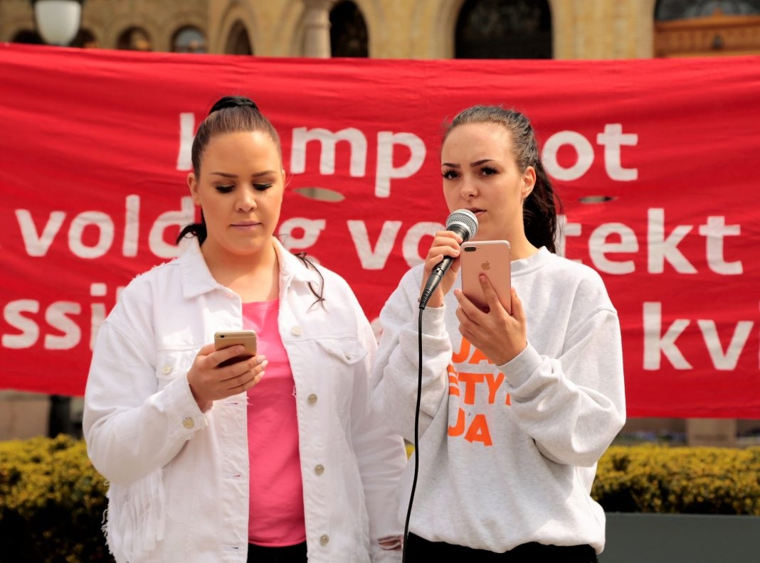
Noe starta med Hemsedal-saken og «Jeg tror deg»…
Notes:
Andrea Voldums modige kamp mot frifinnelsen av 3 menn som dopet og voldtok henne fylte plassen foran Stortinget med sinte demonstranter og førte til at Andrea og June Holm opprettet stiftelsen - Vi tror deg. Det er blitt et ressurssenter for kamp mot voldtekt og støtte til voldtektsofre.

Slide 3
Farligst for kvinner i det private rom
Forskningsrapport av forskerne Marit Elisabeth Klemetsen og Anne Bitch:
En systematisk gjennomgang av 135 voldtektssaker fra 2011 og 2012 finner følgende:
77 prosent av voldtektene skjedde på et privat sted
Alle ofrene i sakene var kvinner, alle overgriperne var menn.
55 prosent av voldtektene ble begått av noen som kjente offeret fra før.
43 prosent av voldtektene var relatert til fest
53 prosent av voldtektene ble begått av menn med minoritetsbakgrunn
I 20 prosent av sakene ble tiltalte frifunnet.
Notes:
Som Andrea dessverre fikk oppleve, er det…...(les tekst.)

Slide 4
Strafferabatt for hvite menn på fest innendørs
Dersom du voldtar noen i det private rom, altså innendørs, får du 30 prosent lavere straff enn om du voldtar noen i det offentlige – i en park, på gata, i en taxi eller lignende.
Dersom du er hvit etnisk norsk får du 20 prosent lavere straff, enn overgripere som har minoritetsbakgrunn.
Dersom du voldtar noen på fest, får du 20 prosent lavere straff, enn om voldtekten ikke finner sted i festrelatert sammenheng.
Dersom du voldtar noen du kjenner eller har en relasjon til før voldtekten, får du 18 prosent lavere straff enn dersom du voldtar noen du ikke har noen relasjon til.
Notes:
Rapporten viser også at det er …

Slide 5
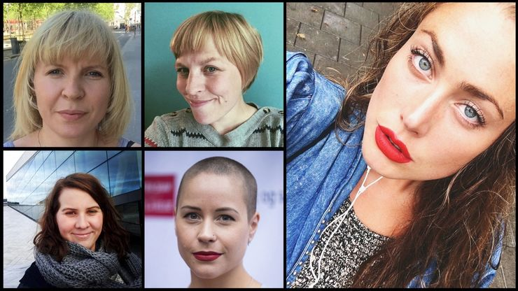
Og så kom #meetoo…
Notes:
Det starta i Hollywood i oktober i fjor, da en rekke kvinner sto fram og anklaga regissøren Harvey Weinstein for overgrep. Skuespilleren Alyssa Milano var først ute og oppfordra andre som hadde opplevd sextrakassering å gi seg til kjenne på twitter ved å bruke #meetoo. Dette førte med seg en storm som også nådde Norge. Skuespillere og folk ansatte i kulturbransjen var først ute og deretter kom og stadig kommer det nye yrkesgrupper som slutter seg til #meetoo med opprop. Det som går igjen i oppropene er blant annet at de krever en sterkere posisjon i arbeidslivet: mindre midlertidighet og mindre bruk av deltid.

Slide 6
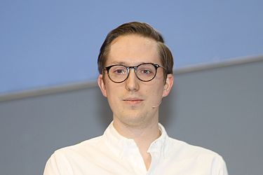
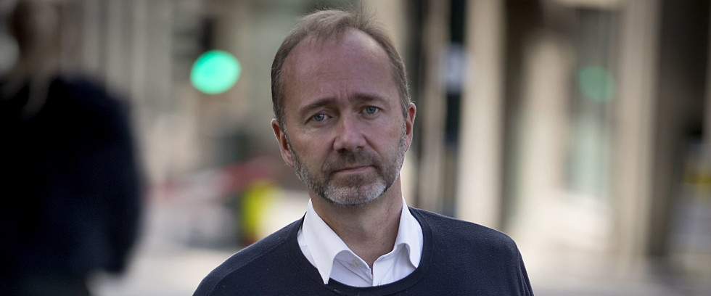
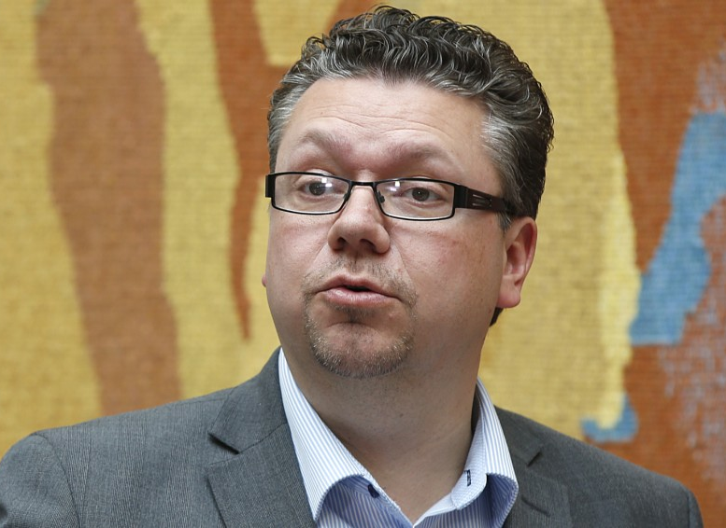
Den nådde også politikken…
Notes:
Først kom Giske fra . Han trakk seg først midlertidig og Så kom både Unge Høyre-lederen, som trakk seg pga oppførsel under påvirkning av alkohol, pågående sjekking og skjeve maktforhold. Og så har vi denne delikate saken med Ulf Leirstein, Frp. Han satt på Stortingspc`n og sendte hardporno blant annet til en 14-årig partifelle. Han trekker seg så først midlertidig. Senterpartiet var neste parti ut, der måtte Fylkesordfører Dag Rønning i Hedmark trekke seg. Fylkeskommunen har fått varsler om ham siden 2015. Og Søviknes fra Frp fortsetter jo som minister uten at det røres ved at han skjenka full og voldtok en 16-åring. Det er med andre ord et stykke igjen før seksuelle overgrep og krenkelser blir sett på som så alvorlige at menn med makt faktisk mister makta si på sikt. Men det som er et vendepunkt er at kvinner nå i langt større grad tør å varsle og forventer å bli hørt.

Slide 7
Hva forteller #meetoo om det norske samfunnet?
Er vi nå så likestilte?
Kvinners stilling i arbeidslivet?
Hvilken «kultur» omgir vi oss med?
Notes:
Kvinner i fulltidsstillinger tjener 86% av det menn gjør i samme stillingsprosent. 36.9% kvinner jobber deltid, mange frivillig, men mange også fordi de sektorene hvor kvinner jobber ikke tilbyr hele, faste stillinger.

Slide 8
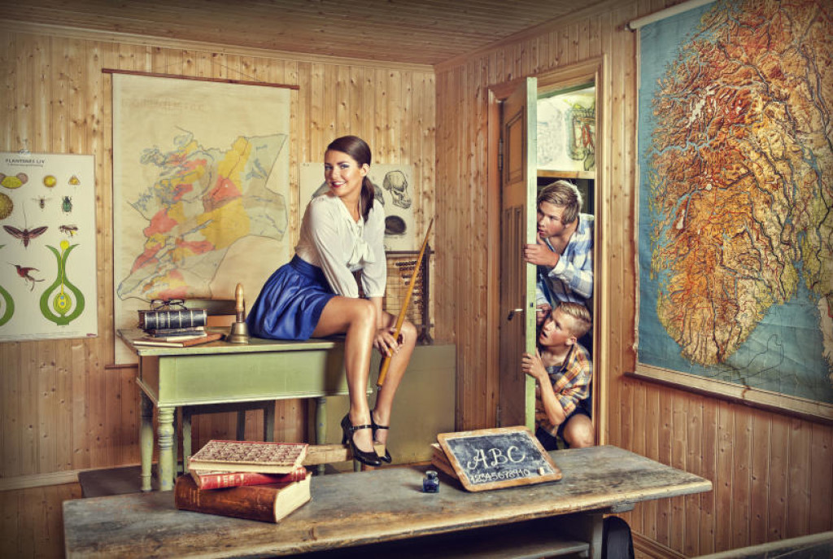
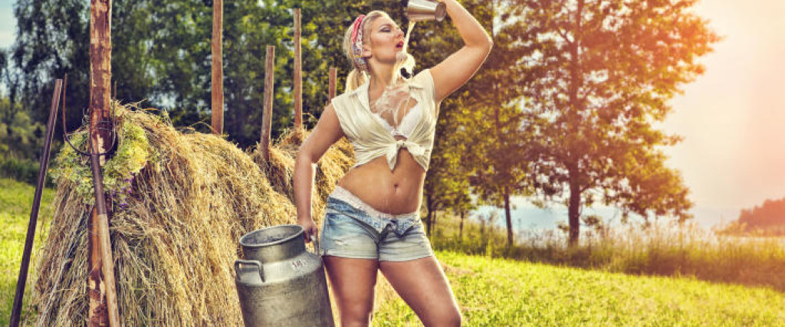
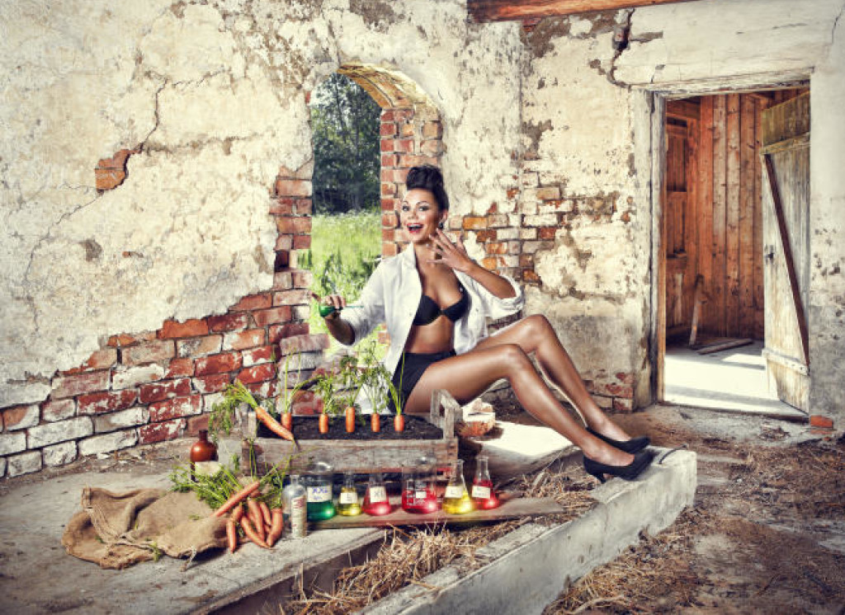
Pornokultur
«- Vi var på nachspiel og ideen kom over et glass vin»
Notes:
(Les opp sitat fra Dagbladet): «(Dagbladet 2012): Denne helga møtes nemlig Senterungdommen til landsmøte i Bodø, og fredag kveld lanseres den mye omtalte bygde-kalenderen. Bilder av lettkledd bygdeungdom skal sprenge forestillingen om firkløverpartiet som en traust gjeng.
Og ungdommen har fått drahjelp. Innimellom bildene av tynt kledde gutter og jenter, dukker nestleder og olje- og energiminister Ola Borten Moe opp, med et godt grep om både kone og øks.
- Det er gøy å bidra til Senterungdommen og til et godt formål, sier Borten Moe til Dagbladet.
Nachspiel-ide Sentralstyremedlem i SpU, Torstein Lerhol, sier til Dagbladet at kalenderideen dukket opp på fjorårets landsmøte, relativt sent på kvelden.
- Vi var på et nachspiel og ideen kom opp over et glass vin, sier han.
- Men vi ønsket å lage litt blest om bygda og distriktene, og vi ville bryte det litt trauste bildet jeg tror mange har av Senterpartiet.

Slide 9
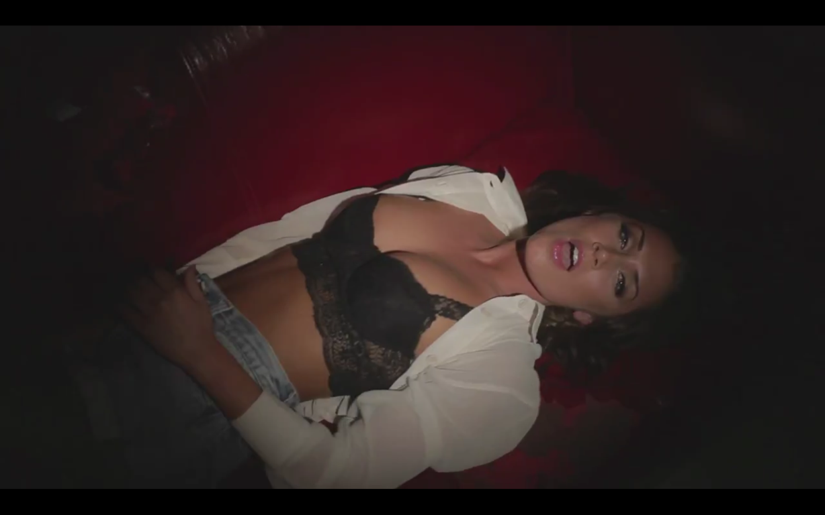
Notes:
Et forbilde for mange unge jenter og med stor påvirkningskraft som en av de store kjendisene i landet: Tone Daamlie Aaberge. Det er et stykke fra da hun var i starten av tenårene og deltok i «idol», iført hettegenser og uten sminke, til dette pornofiserte uttrykket her, som er et screenshot fra en av hennes musikkvideoer fra da hun «ble voksen»…

Slide 10
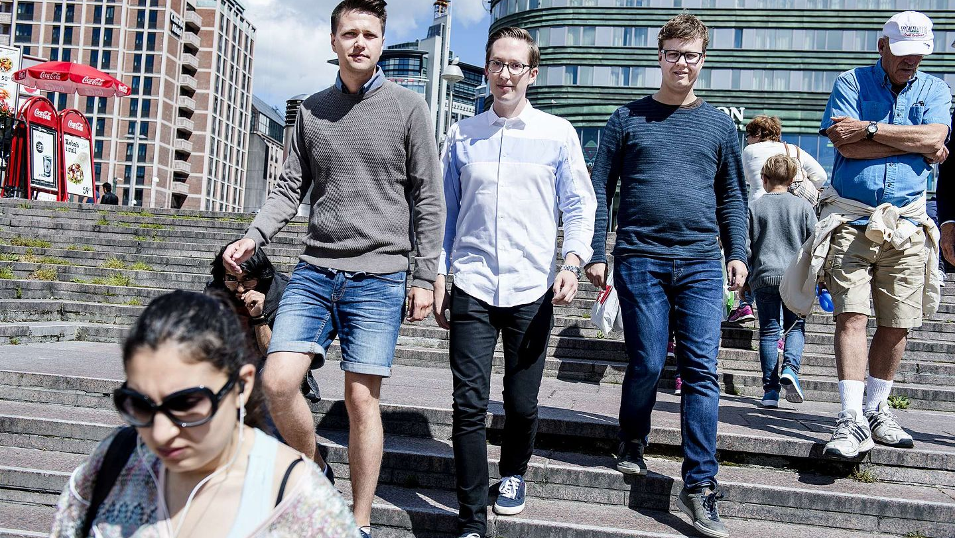
Ungdomspartiene på blå side presser på for at Regjeringen skal fjerne sexkjøpsloven. De vil også vrake hallikparagrafen og tillate bordeller.
Notes:
Disse partiene ser på det å selge sex som et hvilken som helst «varesalg», derav også navnet «sexarbeider». De er opptatte av at «sexarbeidere» skal betale skatt slik som alle andre og at halliker er helt normale «arbeidsgivere». Hvordan man skal utforme en «arbeidsmiljølov» for denne såkalte «yrkesgruppen er et spørsmål som sikkert ikke er av så stor interesse blant disse partiene…

Slide 11
Sexkjøpsloven
«Med bøter eller fengsel inntil 6 måneder eller begge deler straffes den som
a) skaffer seg eller andre seksuell omgang eller handling ved å yte eller avtale vederlag,
b) oppnår seksuell omgang eller handling ved at slikt vederlag er avtalt eller ytet av en annen, eller
c) på den måten som beskrevet i bokstav a eller b får noen til å utføre med seg selv handlinger som svarer til seksuell omgang.
Er den seksuelle omgang eller handling skjedd på en særlig krenkende måte, uten at forholdet straffes etter andre bestemmelser, er straffen fengsel inntil 1 år.»

Slide 12
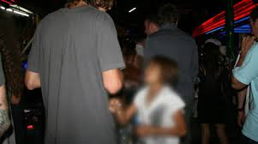
Trenger vi sexkjøpslov?
Burde vi “se til Sverige” og endre loveteksten?
Notes:
I Sverige defineres og anses «sexkjøp» som «overgrep», og ikke som «kjøp av seksuelle tjenester» som det heter i norsk lovgivning.

Slide 13
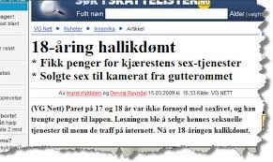
Trenger vi hallikparagrafen?

Slide 14
Hallikvirksomhet
                Straffelovens § 202
      Den som
      a) fremmer andres prostitusjon eller
      b) leier ut lokaler og forstår at lokalene skal brukes til prostitusjon eller utviser grov uaktsomhet i så måte,
      straffes med bøter eller fengsel inntil 5 år.
      Den som i offentlig kunngjøring utvetydig tilbyr, formidler eller etterspør prostitusjon, straffes med bøter eller med fengsel inntil 6 måneder.
      Med prostitusjon menes i denne bestemmelsen at en person har seksuell omgang eller handling med en annen mot vederlag.

Slide 15
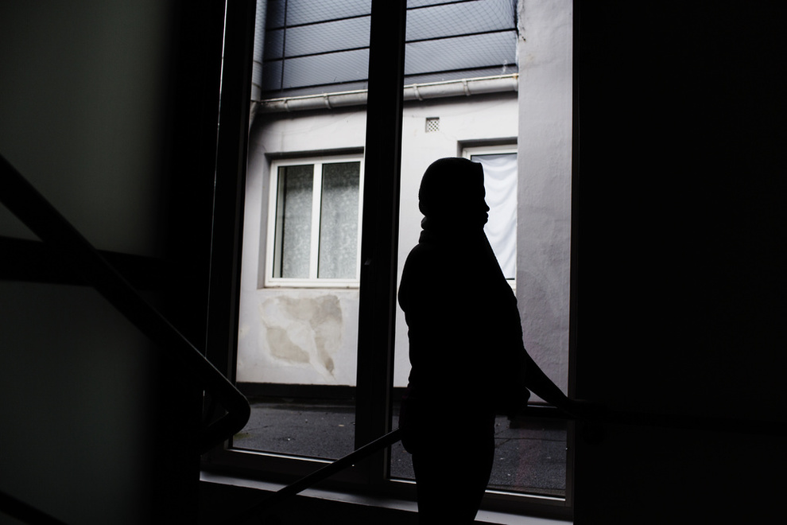
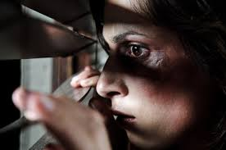
Rettsikkerhet i sexindustrien?
Notes:
Er det mulig? Slaveriet eksisterer i Norge. Hva skal til for å hjelpe dem ut? Rødt krever: «Styrke exit- programmer som hjelper mennesker ut av prostitusjon. Samtidig må utenlandske kvinner i prostitusjon gis oppholdstillatelse eller hjelp til trygg retur og reetablering i hjemlandet. Videreføre ROSA-prosjektet mot menneskehandel og øke antall ansatte.» (Arbeidsprogrammet)

Slide 16
Rødts forslag til statsbudsjettet for 2018:
«Øke støtten til ROSA-prosjektet i Krisesenter sekretariatet med 10 millioner kroner, dette prosjektet sikrer hjelp til kvinner utsatt for menneskehandel.»

Slide 17
Rødt har i tillegg levert disse forslagene på Stortinget:
1. Kunnskap om grensesetting, kjønnsroller, seksuell trakassering og voldtekt må inngå i utdanningen av lærere, barnevernspedagoger, politi, helsefaglige profesjoner, sosionomer og barne- og ungdomsarbeidere.
2. Barneskoler ungdomsskoler og videregående skoler skal gjennomføre obligatorisk undervisning og diskusjon om grensesetting, kjønnsroller, seksuell trakassering og voldtekt for elevene. Lærere må få tilbud om relevant videreutdanning slik at de kan undervise i dette.
3. Det må sikres et lavterskeltilbud i alle kommuner med tverrfaglig kompetanse for personer som er utsatt for voldtekt og andre seksuelle krenkelser.
4. Likestillings- og diskriminerings nemnda må få kompetanse til å håndheve saker om seksuell trakassering.

Slide 18

Vi trenger en «samtykkelov»!
Notes:
Rødt ønsker også å være med å vedta en såkalt «samtykkelov» når denne behandles av Stortinget, til våren.
Kvinnebevegelsen og flere andre har krevd samtykke inn i loven siden før 2008. En bevisstløs kvinne har ikke samtykke -kompetanse. Bare ja er ja. Nei er nei. Bevisstløshet er nei. Sex uten samtykke er voldtekt.

Slide 19
Er samtykke vanskelig å forstå?
Te og seksuelt samtykke
https://www.youtube.com/watch?v=xngcdjBnZOE
Notes:
https://www.youtube.com/watch?v=xngcdjBnZOE

Slide 20

Hva kan vi ellers gjøre for å styrke kvinners rettsikkerhet?
Fortsett å bryte tausheten – fortell om overgrep!
Organiser deg!
Bli med i kvinnebevegelsen!
Etablere lokale kvinnenettverk i fagforeninger? I Rødt?
Oppgjør med pornokultur og «drikkekultur»?
Notes:
Hva med å forsøke å lage lokale kvinnenettverk i fagforeninger og i Rødt, først forsøke på fylkesnivå…?
Drikkekultur: hva mener du om det som gjerne i dag er en mainstream-organisasjonskultur, at man etter møter går og tar seg et glass? Er det greit? Greit for alle? Kan det være at noen skygger unna organisasjonslivet fordi det blir for mange slike settinger?

